Slide 1
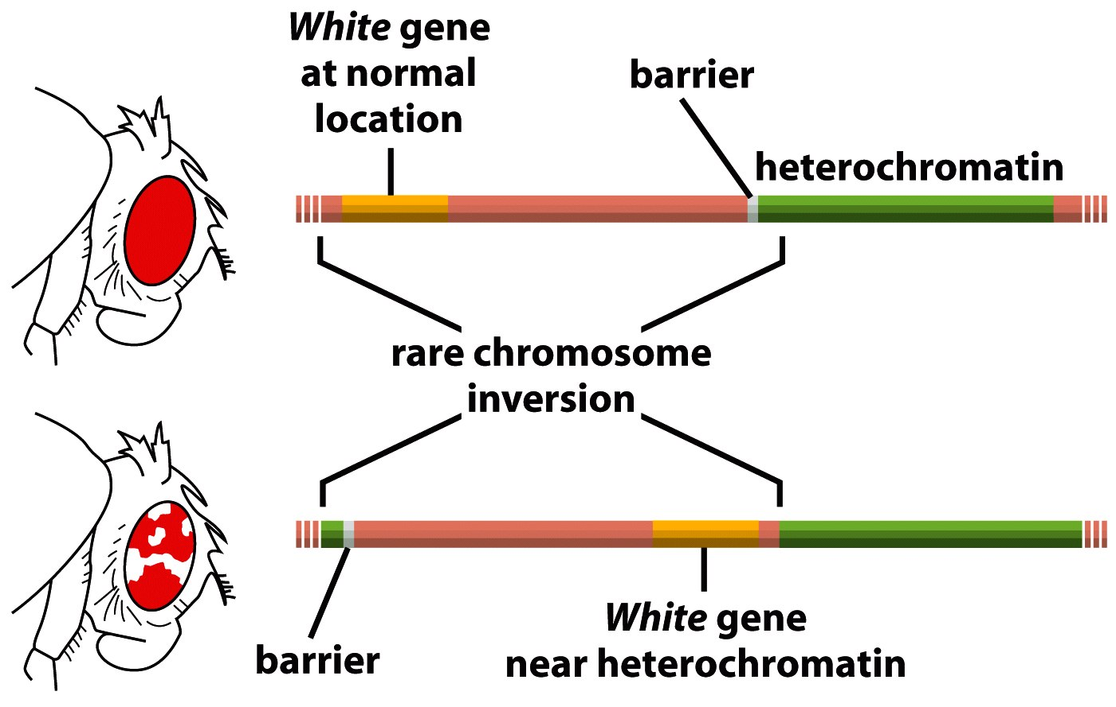
Héritabilité épigénétique
Barrières
Exemple du gène white chez la Drosophile
Gène white actif : Yeux rouges
Gène white inactif : Yeux blancs
Gène white
à sa position
normale
Barrière
Hétérochromatine
L’hétérochromatine étant plus favorable énergétiquement parlant et l’élément barrière n’étant plus présent, la région de l’hétérochromatine va s’élargir et engloutir le gène white, qui le rend inactive.
Rare inversion
chromosomique
Gène white proche
de l’hétérochromatine
Barrière
L’inactivation des gènes via la propagation de l’hétérochromatine est appelé variégation dû à l’effet position.
© Garland Science

